Slide 1
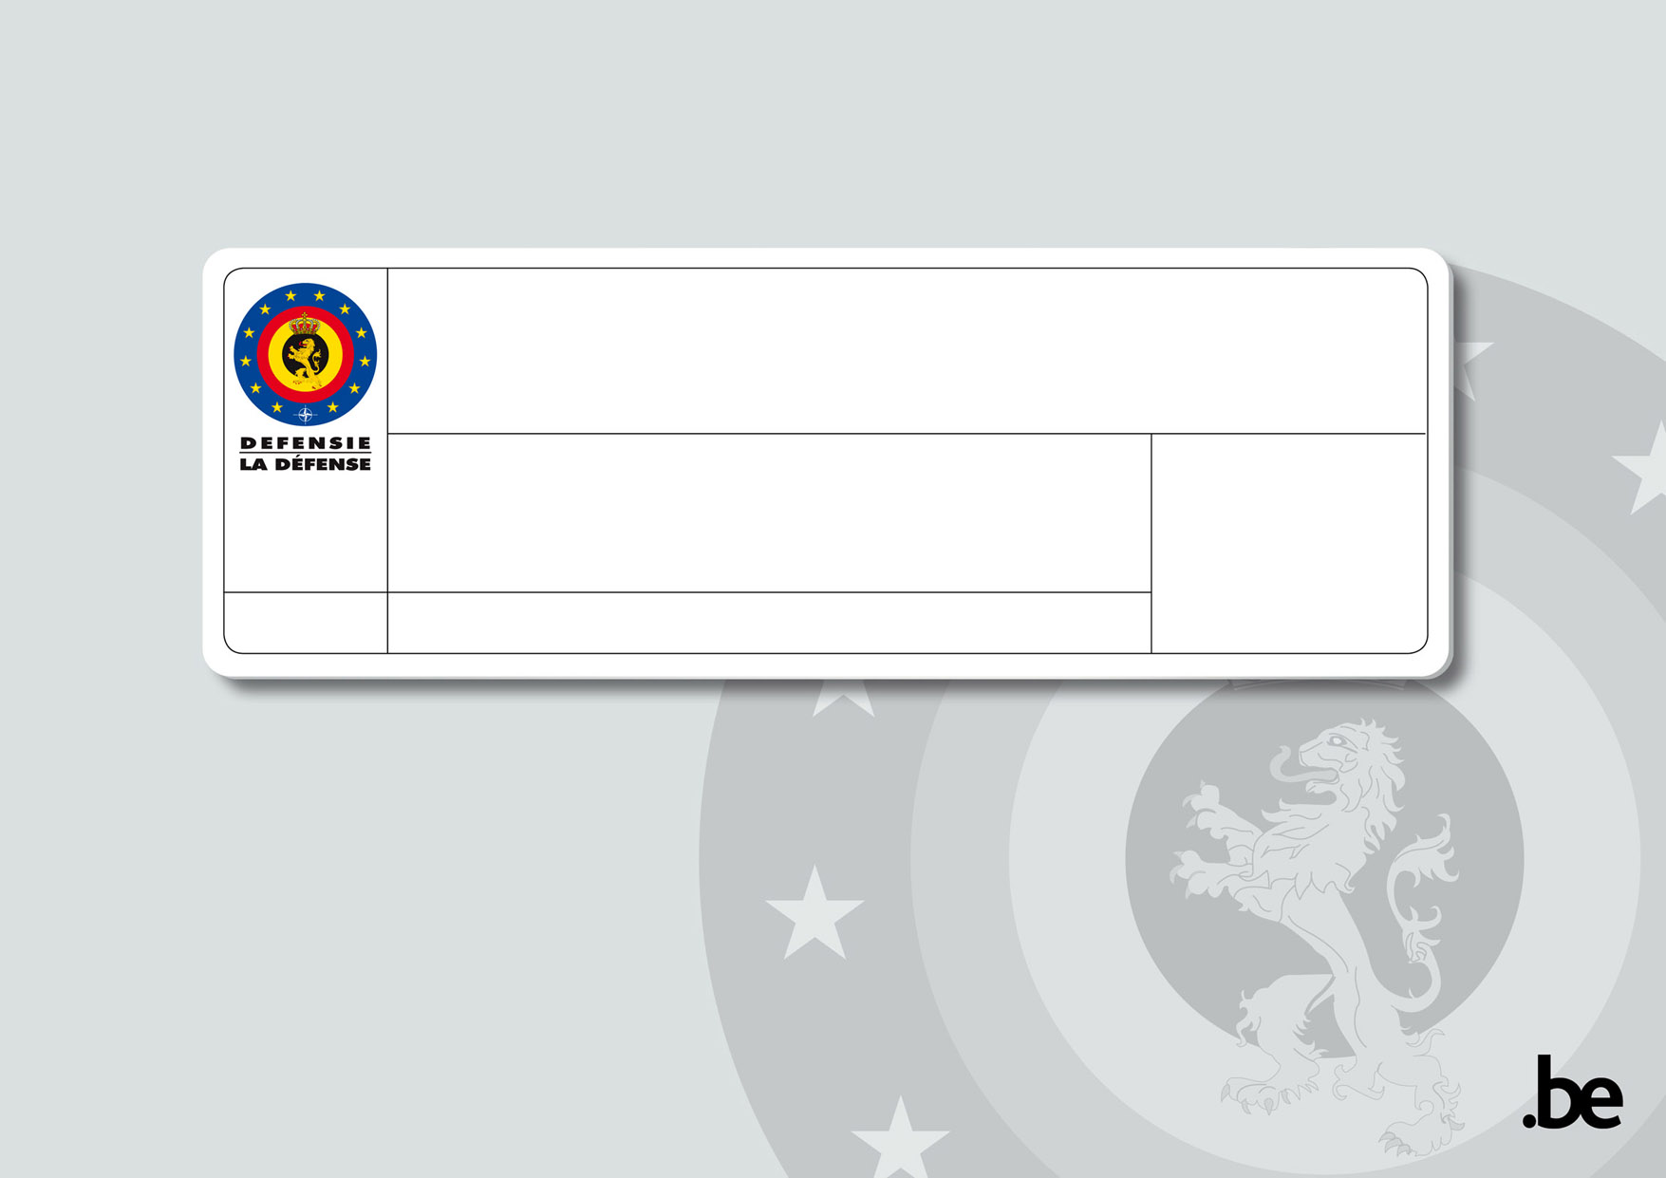

REGI 09 La discipline militaire
Ecole Royale des Sous-Officiers
Departement Formation Militaire
Ref:
DGHR-REG-CARDI-001
DGHR-SPS-CARDI-004
DGHR-APG-ETHIQ-003
REG A 16,Z1

Slide 2
Objectifs
A l’issue de la leçon vous serez capable de :
Expliquer les notions de : supérieur hiérarchique et fonctionnel.
Définir et expliquer un ordre.
Expliquer les circonstances dans lesquelles il est tenu de saluer.
Réagir réglementairement face à un supérieur.
Etre informé des règles d’application en matière de consommation de boissons alcoolisées à la Défense.
2
2

Slide 3
Aperçu de la leçon
Domaine d’application de la discipline militaire
Supérieur hiérarchique et fonctionnel.
La subordination
Attitude et maintien
L’ordre.
Le salut.
Visite de supérieur dans des locaux occupés.
Consommation de boissons alcoolisées.

Slide 4
1. Domaine d’application de la discipline militaire
Personnes soumises au règlement
Mil du cadre actif
Mil de réserve
Mil astreints à des périodes de Sv
Le règlement est d’application
pendant le Sv
Lors du port de l’uniforme
Dans les lieux utilisés par la Défense (avions, navires, véh, terrains, …)
Notes:
Mil astreints à des périodes de Sv= mil faisant partie de, par exemple, l’infra, la garde,… CàD du personnel rappelable ou montant de garde même lors de congé ou autres jours

Slide 5
2. Supérieur hiérarchique et fonctionnel
Supérieur hiérarchique
Basé sur le grade et l’ancienneté
Cadre de carrière > cadre auxiliaire > mil BDL > cadre de rés
Discipline générale
Supérieur fonctionnel
Basé sur la fonction (ex: CSM)
Conflit de compétence (discipline)
Supérieur fonctionnel > supérieur hiérarchique
Notes:
Le supérieur hiérarchique possède une autorité qui s’exerce dans le cadre de la discipline générale (observance des règles relatives à l’état de militaire). Contrairement au supérieur fonctionnel qui veillera à l’observance des règles propre à une fonction déterminée

Slide 6
3. La subordination
Principe selon lequel tout militaire, quelque soit son rang ou son grade, est tenu d’exécuter les ordres des supérieurs

Slide 7
4. Attitude et maintien
Soin de la tenue, du maintien et de la présentation
Tenue réglementaire
Hygiène corporelle correcte

Slide 8
5. L’ordre
Ordre:
Expression de la volonté du supérieur qui veut être obéi
Si discussion, l’autorité du supérieur prédomine
Conditions de validité:
Par un supérieur reconnu
Pour le service
Légal
Clair et précis
Formel
Sans ambiguïté possible dans la forme
Notes:
Ambiguïté possible= comprendre autre chose que ce qui est demandé

Slide 9
5. L’ordre
Exécution:
Les militaires doivent exécuter fidèlement les ordres qui leurs sont donnés par leurs supérieurs dans l’intérêt du service, … ➔ Si pas = transgression disciplinaire (insubordination)

Slide 10
5. L’ordre
Insubordination:
Refus d’obéir à un ordre ou s’abstenir à dessein
Conditions:
Un ordre pour un service déterminé.
Un ordre émanant d’un supérieur.
Un élément intentionnel de manquer à ses devoirs militaires.
Un refus d’obéir ou une abstention à dessein d’exécuter un ordre.
Notes:
Élément intentionnel de manquer à ses devoirs militaires : celui qui n’exécute pas l’ordre partiellement ou complètement par négligence commet une transgression disciplinaire

Slide 11
6. Le salut
Définition:
Le salut est la manifestation de la discipline, une marque de politesse et d’estime.
Tout militaire en uniforme, avec ou sans couvre-chef, doit saluer un supérieur.
Exécution
Particularité
Notes:
Exécution:
geste décidé, la tête haute, le regard droit.
(b) Le militaire rencontrant un supérieur le salue quand il arrive à sa hauteur.
Celui qui dépasse un supérieur le salue lorsqu’il arrive à sa hauteur.
Lorsque le subordonné est éloigné latéralement de son supérieur, il le salue si celui–ci le
regarde.
(c) Le militaire assis se lève et prend la position avant de saluer un supérieur.
(d) Le subordonné arrêté se retourne vers son supérieur avant de saluer.
(e) Le militaire qui fume, retire au préalable de la bouche le cigare, la cigarette ou la pipe.
(f) Le militaire qui ne peut saluer de la main droite rectifie sa position et salue d’une brève
inclinaison de la tête en regardant le supérieur.
Particularité: sur terrain d’exercice, les militaires sont dispensés du salut sauf si un supérieur les interpelle ou s’ils s’adressent à un supérieur
(a) Salut au Roi et/ou à la Reine
(i) Tout militaire, rencontrant le Roi et/ou la Reine fait halte et front s’il est en habit
civil. De plus, s’il est en uniforme, il salue jusqu’à ce qu’il soit dépassé.
(ii) Si les circonstances ne permettent pas de faire front, il salue après avoir fait
halte, sans plus.
(iii) Si la Personne royale est arrêtée, le militaire fait halte et front à sa hauteur, salue
et reprend ensuite sa marche.
(b) Salut aux chefs d’Etat étrangers
Les prescriptions relatives au salut au Roi sont applicables aux chefs d’Etat étrangers.
(c) Salut aux emblèmes
Pour le salut aux emblèmes (étendards, drapeaux, fanions), les mêmes règles que pour le
salut au Roi sont applicables.
(d) Salut au tombeau du Soldat Inconnu
Tout militaire isolé en uniforme passant devant le Tombeau du Soldat Inconnu salue.
(e) Hymne national
(i) Lorsque l’hymne national est joué au cours d’une cérémonie, tout militaire en
uniforme prend la position (garde-à-vous) et salue. S’il est en civil, il se découvre et
prend la position (fixe).
(ii) L’exécution du salut à découvert ne peut pas se faire lors de l’exécution de l’hymne
national à l’intérieur d’une église (Te Deum, par exemple) (voir Par 4, b, (1), (e)).
(iii) L’hymne européen est assimilé à un hymne national. Les mêmes marques extérieures
de respect que lors de l’exécution d’un hymne national sont dues.
(iv) L’hymne d’une de nos communautés culturelles n’est pas assimilé à l’hymne national.
Lorsque l’hymne d’une communauté culturelle est joué, un militaire isolé prend la
position, mais ne salue pas.
(v) Hymnes nationaux étrangers : les marques extérieures de respect sont également
dues lorsque les hymnes nationaux étrangers sont joués au cours d’une cérémonie
officielle, pour honorer des personnalités ou des délégations étrangères présentes
à la cérémonie.
(f) Salut à une troupe
(i) Tout militaire isolé en uniforme rencontrant une troupe ne salue que les Emblèmes
et le commandant de la troupe, si celui-ci est supérieur en grade.
(ii) A grade égal, le militaire isolé salue en premier.
(g) Salut aux convois funèbres
(i) Tout militaire en uniforme rencontrant un convoi funèbre escorté militairement
salue la dépouille mortelle.
(ii) Les militaires en service accompagnant le convoi funèbre avec la famille sont
dispensés du salut; ils peuvent être découverts.
(iii) Les militaires de service sont également dispensés du salut, mais ils doivent rester
couverts.
(h) Le salut dans un quartier ou installation militaire
Toute autorité peut promulguer des règles particulières concernant l’exécution du salut
dans certaines circonstances de temps ou de lieu.

Slide 12
7. Visite de supérieurs dans des locaux occupés
Visite d’une autorité
Visite d’un officier
Visite d’un sous-officier
Contrôle du logement
Militaire se présentant à un supérieur ou interpellé par celui-ci
➔ « A l’ordre, Garde à vous »; se présenter; Plus rien à vous ordres, à votre service »
Notes:
Visite d’une autorité
(1) Lorsque le chef de corps ou une autorité supérieure entre dans un local où a lieu une réunion
de militaires, le premier qui l’aperçoit dit, selon le cas : “mesdames et messieurs, le chef de
corps ; le général ou le commandant de …”.
(2) A ce signal, tous les militaires qui se trouvent dans le local doivent :
(a) cesser immédiatement leurs occupations et prendre la position (garde-à-vous) ;
(b) observer le silence jusqu’à ce que l’autorité ait commandé : "Repos".
b. Visite d’un officier
(1) Lorsqu’un officier entre dans un local, où se trouvent des militaires au–dessous du rang
d’officier, le premier militaire qui l’aperçoit crie : “A l’ordre”.
(2) A ce signal, tous les militaires qui se trouvent dans le local doivent :
(a) cesser immédiatement leurs occupations et prendre la position (garde-à-vous) ;
(b) observer le silence jusqu’à ce que l’officier ait commandé : "Repos".
(3) Si un officier d’un grade supérieur à celui qui est déjà présent se présente après que les
militaires aient repris leurs occupations, il n’est plus crié “A l’ordre”.
(4) En raison des nécessités de service, le chef de corps peut décider que les occupants de tous
les locaux du quartier ou de certains d’entre eux, sont dispensés de crier "A l’ordre".
c. Visite d’un sous-officier
(1) Lorsque l’adjudant de corps entre dans un local où ne se trouvent que des sous–officiers, le
premier sous–officier qui l’aperçoit dit : “mesdames et messieurs, l’adjudant de corps”.
(2) Lorsqu’un sous–officier entre dans un local où se trouvent des militaires d’un grade inférieur
au sien, le premier militaire qui l’aperçoit crie : “Garde-à-vous”.
(3) A ce signal, tous les militaires qui se trouvent dans le local doivent :
(a) cesser immédiatement leurs occupations et prendre la position (garde-à-vous) ;
(b) observer le silence jusqu’à ce que le sous–officier ait commandé : “Repos”.
(4) Si un sous–officier d’un grade supérieur à celui qui est déjà présent se présente après que
les militaires aient repris leurs occupations, il n’est plus crié : “Garde à vous”.
(5) Le chef de corps peut prescrire qu’il ne sera plus tenu compte de l’entrée des sous–officiers
dans tous les locaux du quartier ou certains d’entre eux.
Contrôle du logement
(1) Les chambres ne sont pas considérées comme des locaux ordinaires, elles font partie du
domaine privé. Les règles relatives aux visites et aux contrôles de ces locaux sont définies
dans le Reg ACWB-REG-QUWRK-YQXX-001 « logement dans les quartiers militaires ».
(2) Dans le cas du logement fonctionnel destiné aux élèves des écoles et centres d’instruction, il
faut tenir compte des situations spécifiques et des directives particulières.
(3) Lorsqu’un officier ou sous–officier entre dans une chambre occupée par des militaires d’un
grade inférieur au sien, ces derniers observent les règles édictées ci-dessus.
(a) Si le supérieur désire voir les militaires rejoindre leur lit, il donne l’ordre : “A vos lits”.
(b) Les militaires se trouvant au lit pour des motifs prévus réglementairement peuvent
rester au lit durant les visites de supérieurs.
(4) Les règles applicables aux logements du personnel féminin doivent être respectées
scrupuleusement.
(a) Le logement, de même que les installations sanitaires du personnel masculin sont séparés de ceux du personnel féminin.
(b) L’accès à ses logements et installations sanitaires est interdit au personnel de l’autre sexe sauf dans les conditions suivantes :
(i) en cas de force majeure (feu, accident, etc) ;
(ii) lors de contrôles des locaux, tel que prévu dans le Reg ACWB-REG-QUWRK-YQXX-001 « logement dans les quartiers militaires »,
par une équipe composée de trois personnes au moins, dont deux hommes et une femme ou vice-versa ;
(iii) toutefois, ces dispositions ne dispensent personne de l’obligation légale de prêter assistance à toute personne en danger.
e. Militaire se présentant à un supérieur ou interpellé par celui–ci
(1) Tout militaire se présentant à un supérieur ou interpellé par celui–ci, s’avance vers lui,
s’arrête à deux pas, prend la position et salue.
(2) Le militaire introduit chez un supérieur se découvre avant d’entrer.
(3) A l’issue de l’entretien, il se retire après avoir demandé la permission de prendre congé.
f. Militaire arrivant en un lieu de réunion
Arrivant en un lieu de réunion, tout militaire respecte les règles de politesse ou les traditions en
cours.

Slide 13
8. Consommation de boisson alcoolisées
Crédibilité et image de marque des forces armées
Règles de base (Sv = tolérence 0)
Exceptions possibles
Attention chauffeur!

Slide 14
Aperçu de la leçon
Domaine d’application de la discipline militaire
Supérieur hiérarchique et fonctionnel.
La subordination
Attitude et maintien
L’ordre.
Le salut.
Visite de supérieur dans des locaux occupés.
Consommation de boissons alcoolisées.

Slide 15
Objectifs
A l’issue de la leçon vous serez capable de :
Expliquer les notions de : supérieur hiérarchique et fonctionnel.
Définir et expliquer un ordre.
Expliquer les circonstances dans lesquelles il est tenu de saluer.
Réagir réglementairement face à un supérieur.
Etre informé des règles d’application en matière de consommation de boissons alcoolisées à la Défense.
15
15

